Slide 1
Методический совет
планируем 2022

Slide 2
«Новогодняя столица
России»
В течение года необходимо провести мероприятие с библиотекой
федерального округа
Район города Новосибирска | Федеральный округ
Дзержинский район | Сибирский ФО
Кировский район | Южный ФО
Ленинский район | Приволжский ФО
Октябрьский район | Уральский ФО
Первомайский район | Дальневосточный ФО
Советский район | Северо-Западный ФО
Центральный округ | Северо-Кавказский ФО
Калининский район | Центральный ФО
В библиотеках состоятся квесты, эстафеты, спортивные состязания, игры, интерактивные мероприятия, будут оформлены инсталляции, фан-зоны, пресс-точки, выставки и многое другое.
В течение года в библиотеках города дети пишут письма библиотекам
городов побратимов
Основное празднование запланировано с 15.12.2022 по 15.01.2023

Slide 3
Мероприятия:
1.книжная выставка;
2. встреча с писателем;
3. литературно-музыкальная композиция:
национальные песни и танцы;
литературный микс;
4. кухни народов России:
-онлайн- мастер-класс;
- кулинарный беспредел (нарисовать рисунок и написать оригинальный рецепт);
5. создание национального костюма:
-показ мод;
- конкурс рисунков нац. костюма;
6. конкурсы и викторины;
7. видео-презентация;
8. мастер-класс:
- гончарное мастерство;
- резьба по дереву;
- вышивка;
- создание национальной игрушки;

Slide 4
Фестиваль будет посвящен «Новогодней столице России»
Международный фестиваль
«Книжная Сибирь»

Slide 5
«Молодежный чемпионат
мира по хоккею»
Открытие 47-го Чемпионата Мира по хоккею с шайбой среди молодёжных команд пройдёт 26 декабря 2022 года, а закрытие - 6 января 2023 года.
Туристы смогут посмотреть прямую трансляцию чемпионата в библиотеках города Новосибирска. Но главным значимым событием станет спортивный флешмоб
«Книжная снежинка» с участием волонтеров.

Slide 6
«85-летие
Новосибирской области»
Презентация проекта для гостей и жителей города | Январь
Проведение интерактивных мероприятий о туристических местах в библиотеках и на площадках организаций-партнеров | январь – май 2022
Продвижение проекта на сайтах библиотек и в социальных сетях | январь – май 2022

Slide 7
N п/п | Администрация района (округа по районам) города Новосибирска | Муниципальные образования Новосибирской области
1 | 2 | 3
1 | Администрация Дзержинского района города Новосибирска | Каргатский район; Кыштовский район; Убинский район
2 | Администрация Калининского района города Новосибирска | Город Бердск; Доволенский район; Мошковский район; Сузунский район; Черепановский район
3 | Администрация Кировского района города Новосибирска | Карасукский район; Краснозерский район; Северный район
4 | Администрация Ленинского района города Новосибирска | Баганский район; город Обь; Здвинский район; Кочковский район; Чистоозерный район
5 | Администрация Октябрьского района города Новосибирска | Венгеровский район; Купинский район; Чановский район
6 | Администрация Первомайского района города Новосибирска | Барабинский район; Татарский район; Усть-Таркский район
7 | Администрация Советского района города Новосибирска | Город Искитим; Искитимский район; Маслянинский район; рабочий поселок Кольцово
8 | Администрация Центрального округа по Железнодорожному, Заельцовскому и Центральному районам города Новосибирска | Болотнинский район; Колыванский район; Коченевский район; Куйбышевский район; Новосибирский район; Ордынский район; Тогучинский район; Чулымский район

Slide 8
«Конференция с библиотекой
им. Н. А. Некрасова»
9 декабря в 15-00
1. «Организация библиотечного пространства на примере создания модельной библиотеки»,
Бусаргина И. В., главный библиотекарь МКУК ЦБС ЦО
2. Библиотека им. В. В. Куйбышева

Slide 9
«Библиотечные чтения»

Slide 10
Темы года
Российская Федерация
2018–2027 – Десятилетие детства в Российской Федерации
(Указ Президента РФ от 29 мая 2017 года N 240)
В 2022 Россия отметит 350-летие со дня рождения Петра I
(Указ Президента РФ от 25 октября 2018 года N 609)
2022 – Год народного искусства и нематериального культурного наследия народов Российской Федерации
(«Перечень поручений по итогам заседания Совета по культуре и искусству», утвержден Президентом РФ 20 февраля 2019 года N Пр-240)
По решению Организации Объединённых Наций
2013–2022 – Международное десятилетие сближения культур
2022–2032 – Десятилетие языков коренных народов
2018–2028 – Международное десятилетие действий
«Вода для устойчивого развития»
2021–2030 – Десятилетие наук об океане в интересах устойчивого развития
2021–2030 – Десятилетие Организации Объединённых Наций
по восстановлению экосистем
Под эгидой ЮНЕСКО
2022 год - город Гвадалахара (Мексика) объявлен Всемирной столицей книги
«Календарь знаменательных дат»

Slide 11
Юбилейные даты 2022 в России
1160 лет со времени зарождения российской государственности.
780 лет со дня победы русских воинов князя Александра Невского над немецкими рыцарями на Чудском озере (Ледовое побоище, 5 апреля 1242)
410 лет со времени освобождения Москвы Нижегородским ополчением от польско-литовских интервентов в ноябре 1612 года.
350 лет со дня рождения Петра I
210 лет cо дня победы русской армии в Отечественной войне 1812 года
210 лет со времени Бородинского сражения в Отечественной войне 1812 года (7 сентября 1812 года)
100 лет со дня образования СССР (Союза Советских Социалистических республик) (30 декабря 1922)
80 лет со дня окончания битвы под Москвой (30.09.1941 – 20.04.1942)
80 лет со дня начала Сталинградской битвы (17 июля 1942)
«Календарь знаменательных дат»

Slide 12
Обращаю ваше внимание на юбилейные даты, отмеченные указами Президента Российской Федерации: это
Празднование в 2022 году 300-летия прокуратуры России
100-летие со дня рождения Александра Александровича Зиновьева – выдающегося философа, социолога, писателя
100-летие основания конструкторского бюро публичного акционерного общества «Туполев» (российская компания-разработчик авиационной техники)
150-летие со дня рождения Владимира Арсеньева, русского этнографа, географа, исследователя Дальнего Востока и писателя
«Календарь знаменательных дат»

Slide 13
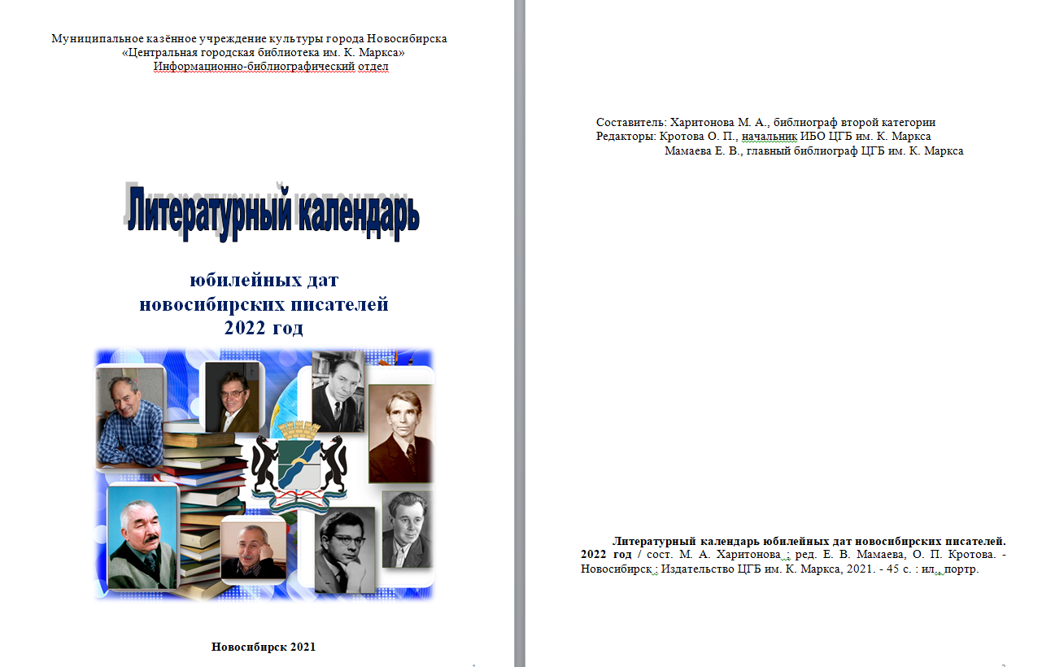
Скачать календарь
«Календарь знаменательных дат»

